Slide 1
TRƯỜNG ĐẠI HỌC BÁCH KHOA HÀ NỘI
VIỆN CÔNG NGHỆ THÔNG TIN VÀ TRUYỀN THÔNG
Bộ môn: Nhập môn an toàn thông tin
Đề tài: Sinh trắc học khuôn mặt
GVHD: PGS.TS: Nguyễn Linh Giang
Nhóm thực hiện: Nhóm 25
1.Vũ Khắc Chinh - 20172979
2.Phạm Trí Ninh - 20173295
3.Nguyễn Trung Kiên - 20173214
4.Vũ Quốc Dũng - 20173053
1
Notes:
<number>

Slide 2
Nội dung trình bày
1
Tổng quan về sinh trắc học
2
Đặc trưng sinh trắc khuôn mặt
2

Slide 3
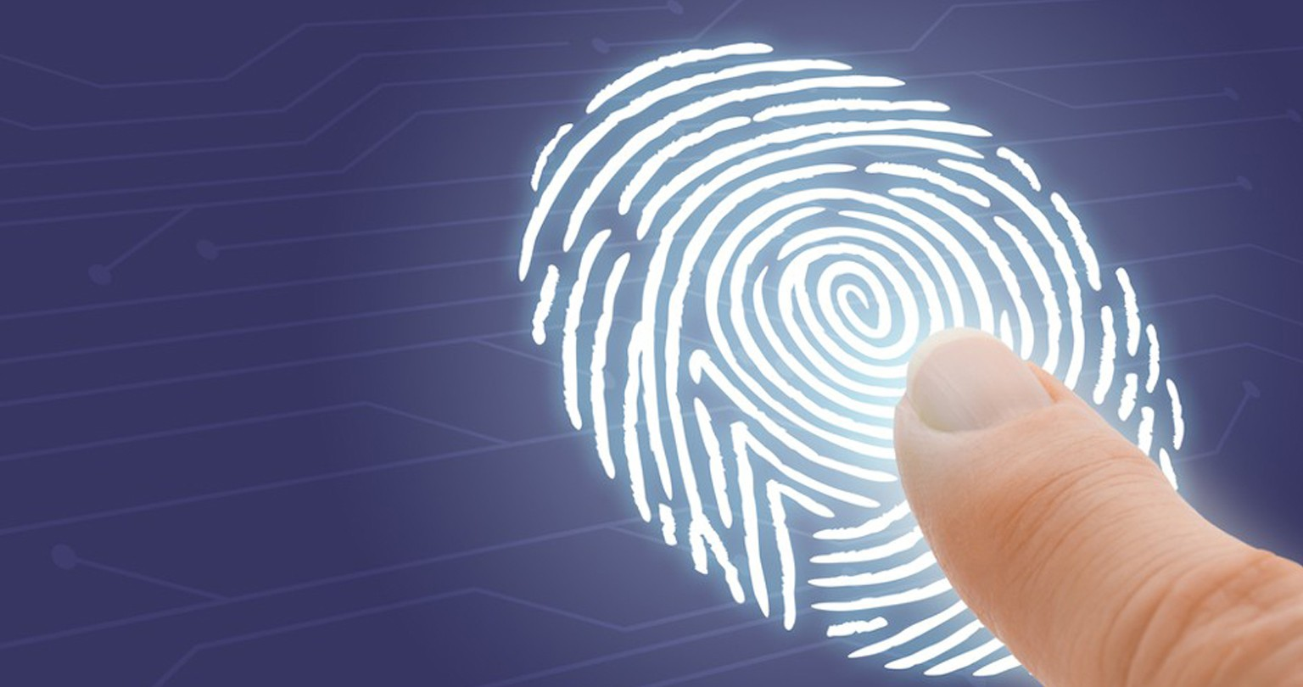
Tổng quan về sinh trắc học
- Mỗi con người có một nét đặc trưng riêng, không ai giống ai.
- Những đặc điểm như dấu vân tay, khuôn mặt, giọng nói, nhịp điệu, màu mắt, màu tóc, cách gõ phím máy tính, ... làm cho họ có nét riêng biệt với những người khác.
-Các đặc trưng này gọi là đặc trưng sinh trắc
3
Notes:
<number>

Slide 4
Tổng quan về sinh trắc học
-Các đặc trưng sinh trắc được chia làm hai loại:
+Đặc trưng sinh lí: là các đặc trưng cho cấu tạo và hình dạng của cơ thể như khuôn mặt, vân tay.
+ Đặc trưng hành vi: là những đặc trưng như: cách nói chuyện, di chuyển, ứng xử, chữ kí…
- Dựa vào những đặc điểm sinh trắc của con người, các hệ thống sinh trắc ra đời nhằm giải quyết vấn đề an ninh mạng, khoa học, xác nhận một người ,…
4

Slide 5
Tổng quan về sinh trắc học
- Một hệ thống sinh trắc học cơ bản gồm các thành phần sau:
+ Thiết bị thu nhận đặc trưng(Sensor): Là thiết bị thu nhận các đặc trưng sinh trắc của người dung như bộ cảm biến vân tay, camera chụp ảnh khuôn mặt…
+ Xử lý: Đây là phần trích chọn đặc trưng của mỗi người, nếu người dùng lần đầu sử dụng thì đặc trưng này sẽ được thêm vào cơ sở dữ liệu.
5

Slide 6
Tổng quan về sinh trắc học
- Các hệ thống sinh trắc học đem lại sự an toàn cho việc bảo mật vì:
+ Tính duy nhất: Các đặc trưng sinh trắc của mỗi người khác nhau là khác nhau tức đặc trưng sinh trắc của mỗi người là duy nhất.
+ Không thể chia sẻ: Các đặc trưng sinh trắc là thuộc tính riêng gắn với mỗi người vì vậy không thể chia sẻ việc sử dụng đặc trưng đó cho người khác.
+ Không thể sao chép: Các đặc trưng sinh trắc không thể bị sao chép
+ Không thể mất: các đặc trưng sinh trắc không thể mất đi trừ trường hợp phẫu thuật, tai nạn
5

Slide 7
Tổng quan về sinh trắc học
- Ứng dụng của hệ thống nhận diện sinh trắc học:
+ Thực thi pháp luật : Dựa vào vân tay để phát hiện tội phạm
+ Giám sát : Được sử dụng để định vị và theo dõi người trong một khu vực nhất định
+ Chống gian lận : Được sử dụng để chống các cá nhân hưởng lợi từ việc đăng kí nhiều danh tính khác nhau
+ Bảo vệ tài sản: sử dụng vân tay để khóa tủ…
6

Slide 8
Đặc trưng sinh trắc học khuôn mặt
2.1 Các đặc trưng sinh trắc khuôn mặt
2.2 Các phương pháp xác định đặc trưng khuôn mặt
2.3 Công nghệ nhận dạng 3D
2.4 Thuật toán Facenet
2.5 Vấn đề bảo mật trong sinh trắc học
7

Slide 9
Các đặc trưng sinh trắc khuôn mặt
- Các đặc trưng sinh trắc khuôn mặt là những đặc điểm trên khuôn mặt mỗi người hầu như không thay đổi theo thời gian
- Một số đặc điểm sinh trắc học khuôn mặt như: Màu da, mắt, chán. mũi, miệng, cằm, má, lông mày, tai
- Hiện nay các hệ thống sinh trắc học nhận diện khuôn mặt thông qua việc phân tích và xử lí các đặc điểm sinh trắc trên khuôn mặt
8

Slide 10
Các phương pháp xác định đặc trưng khuôn mặt
- Phương pháp xác định màu da:
+ Phương pháp này sẽ xác định một bức ảnh đầu vào có khuôn mặt hay không và nếu có sẽ xác định vị trí của khuôn mặt.
+ Ý tưởng của phương pháp là phân vùng rõ ràng giữa vùng có da và vùng không có da. Các điểm ảnh sẽ được biểu diễn trong không gian màu thích hợp để phân vùng da.
- Phương pháp phân tách, phân vùng đặc trưng khuôn mặt:
+ Ý tưởng của phương pháp này là việc xây dựng và trích chọn các đặc trưng sinh trắc theo cấu trúc khuôn mặt, từ đó so sánh với mẫu trong cơ sở dữ liệu rồi đưa ra kết luận
9

Slide 11
Các phương pháp xác định đặc trưng khuôn mặt
- Phương pháp tiếp cận theo mô hình đường viền linh hoạt:
+ Ý tưởng của phương pháp này là dựng ra các đường viền khung khuôn mặt bao gồm đường viền bao quanh khuôn mặt. Từ đó với một bức ảnh đầu vào người ta sẽ đem so khớp ảnh khuôn mặt với các mẫu đường viền đó dựa trên thuật toán phù hợp để kết luận khuôn mặt đầu vào trùng khớp với khuôn mặt nào đó
- Phương pháp tiếp cận theo mô hình xuất hiện linh hoạt:
+ Đây là mô hình được cải tiến từ mô hình ASM, mô hình này sẽ tập trung vào cấu trúc của ảnh, đặc biệt vào hình dạng các vùng trên khuôn mặt được xác định bởi các điểm mốc dựa trên thuật toán PCA
10

Slide 12
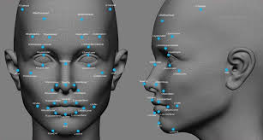
Nhận dạng 3D
- Ngày nay, với sự phát triển của công nghệ và với xu hướng 3D đang thịnh hành, chúng ta có nhận dạng khuôn mặt 3 chiều
- Kỹ thuật này sử dụng các cảm biến 3D để nắm bắt thông tin về hình dạng của khuôn mặt, rồi dùng các điểm nổi bật trên khuôn mặt
11

Slide 13
Nhận dạng 3D
- Không bị ảnh hưởng bởi ánh sáng, có thể sử dụng trong bóng tối
- Có khả năng xác định khuôn mặt từ nhiều góc nhìn
- Giúp tăng độ chính xác bởi số lượng các điểm dữ liệu 3 chiều tăng
- Hệ thống nhận diện 3D phải trải qua các bước:
+ Nhận dạng
+ Liên kết
+ Đo đạc
+ Tái hiện và so sánh
+ Xác minh và nhận diện
12

Slide 14
Thuật toán facenet
- Khái quát:
Trong facenet, quá trình encoding của mạng convolutional neural network mã hóa bức ảnh về 128 chiều.
Sau đó những véc tơ này sẽ làm đầu vào cho hàm loss function đánh giá khoảng cách giữa các véc tơ.
Sử dụng hàm triple loss

Slide 15

Hàm triple loss
Lấy ra 3 bức ảnh : 1 bức ảnh cố định trước, 2 ảnh còn lại 1 ảnh là mặt người giống ảnh cố định, ảnh còn lại là người khác
Hàm triple loss sẽ tối thiểu hóa khoảng cách giữa 2 ảnh cùng người và tối đa hóa khoảng cách giữa 2 ảnh khác người
Hàm loss được cho bởi:
Trong đó A là ảnh gốc, P là ảnh người khác A, N là ảnh người cùng A

Slide 16
Vấn đề bảo mật sinh trắc học
Việc để dữ liệu này bị lọt vào tay “hacker” sẽ làm mất tính bảo mật
Nếu các hacker muốn tiếp cận một hệ thống bảo mật bằng vân tay hoặc nhận diện khuôn mặt, họ có thể áp dụng các cách sau:
Thay vân tay hoặc nhận diện khuôn mặt của bạn (dữ liệu mẫu) bằng dữ liệu khác để giành quyền tiếp cận hệ thống
Tạo ra một bản sao vân tay hoặc khuôn mặt của bạn để giành quyền tiếp cận hệ thống
Đánh cắp dữ liệu mẫu để tái sử dụng để giành quyền tiếp cận hệ thống
Đánh cắp dữ liệu mẫu để theo dõi bất hợp pháp một cá nhân từ hệ thống này sang hệ thống khác.

Slide 17
Vấn đề bảo mật sinh trắc học
Ngày nay để bảo mật người ta đưa ra các kĩ thuật mã hóa gồm hai loại : sinh trắc học giản ước được và hệ thống mã hóa sinh trắc học
Sinh trắc học giản ước được: dùng hàm toán học chuyển đổi dữ liệu, dữ liệu được chuyển đổi sẽ không chuyển lại được. Khi dữ liệu bị xâm nhập thì dữ liệu có thể bị xóa, khi được quét lại thì dữ liệu chuyển sang dạng khác lúc trước
Hệ thống mã hóa sinh trắc học: dữ liệu mẫu gốc được kết hợpvới một khóa mật mã để tạo ra một “hộp đen”.Khóa mật mã là “bí mật” và dữ liệu truy vấn là “chìa khóa” mở “hộp đen” để lấy lại được “bí mật”. Khóa mật mã chỉ được cung cấp sau khi xác thực thành công.

Slide 18
Vấn đề bảo mật sinh trắc học
Ngăn chặn những mối đe dọa này là một trong những vấn đề áp lực nhất mà các nhà thiết kế gặp phải khi họ thiết kế các hệ thống anh ninh nhận diện sinh trắc học dựa vào AI.
Các kĩ thuật mã hóa đang áp dụng cho các hệ thống sinh trắc học không dựa vào AI hiện nay không tương thích với các hệ thống sinh trắc học dựa vào AI, vì thế cần phải có kĩ thuật bảo vệ mới.
Các nhà nghiên cứu khoa học và các nhà sản xuất máy quét sinh trắc học nên phối hợp với nhau để đảm bảo an toàn cho dữ liệu mẫu sinh trắc học nhạy cảm của người dùng thiết bị, như vậy mới có thể giảm thiểu rủi ro cho người dùng.

Slide 19
Thanks for watching

